Slide 1
Agenda
01
02
03
How did I solve it? 康威生命遊戲發想與解題方式
What did I learn from this homework? 刻意練習之下學到什麼？
Conclusion 總結

Slide 2
How did I solve it?
01
發想與解題方式

Slide 3
Milestone 1
Implement Basic Rules

Slide 4
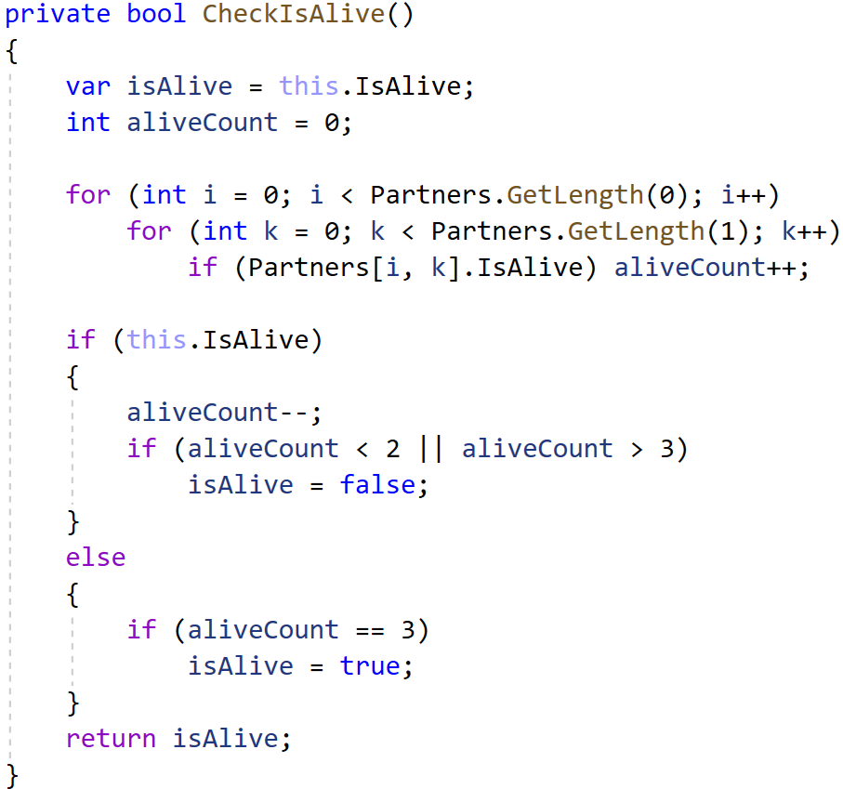
Implement Basic Rules
1. 每個細胞有兩種狀態 - 存活或死亡，每個細胞與以自身為中心的周圍八格細胞產生互動。
2. 當前細胞為存活狀態時，當周圍的存活細胞低於2個時（不包含2個），該細胞變成死亡狀態。
3. 當前細胞為存活狀態時，當周圍有2個或3個存活細胞時，該細胞保持原樣。
4. 當前細胞為存活狀態時，當周圍有超過3個存活細胞時，該細胞變成死亡狀態。
5. 當前細胞為死亡狀態時，當周圍有3個存活細胞時，該細胞變成存活狀態。

Slide 5

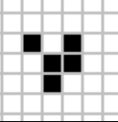
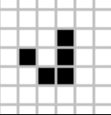
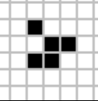
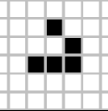
Glider 滑翔機
會移動的振盪狀態
1
2
3
4
回合制：同時間刷新整個畫面
GIF is from Rodrigo Silveira Camargo

Slide 6
Milestone 2
OOP

Slide 7
哪些 Class 參與了這場遊戲 ?

Slide 8
Class
Map
Cell
存活
死亡

Slide 11
x, y 座標 到底要放在 Map 還是放在 Cell 上 ?

Slide 12
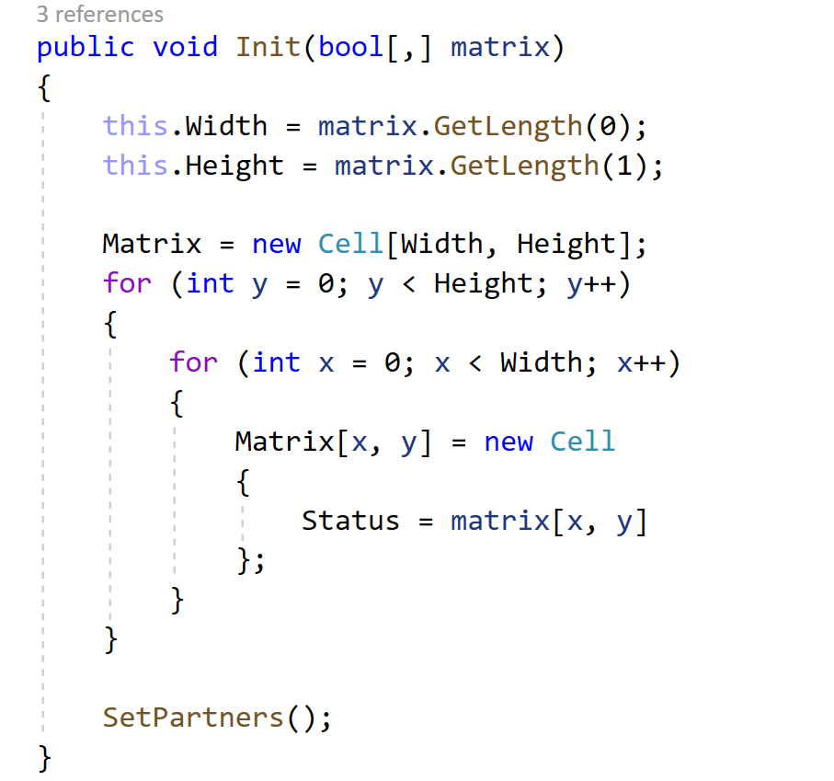
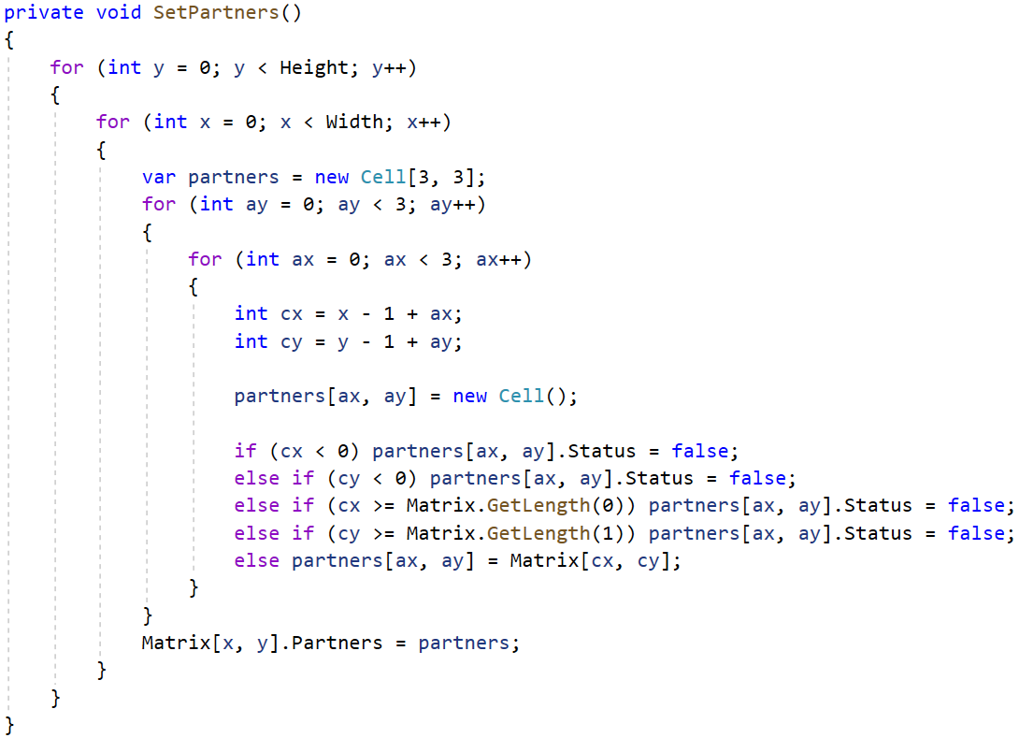
How did I set partners?
Map

Slide 13
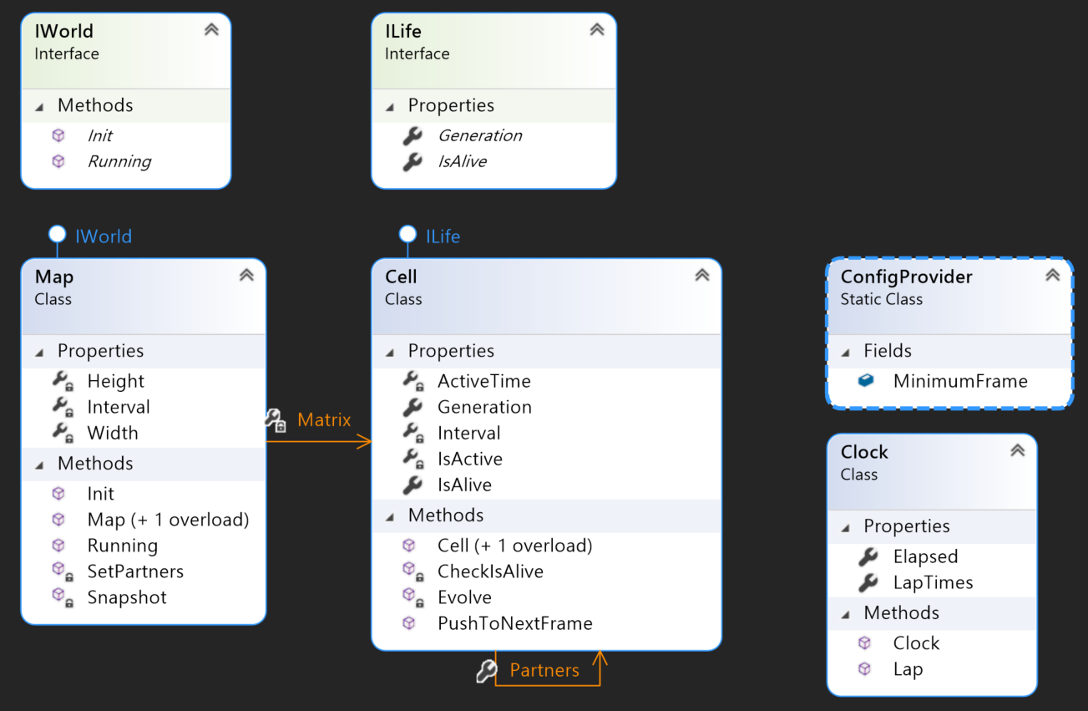
Class Diagram

Slide 14
Milestone 3
Different cycles

Slide 15
Glider 滑翔機
會移動的振盪狀態
1
2
3
4
回合制：同時間刷新整個畫面
1. 每個細胞有自己演化的週期時間
2. 世界有自己刷新畫面的時間
GIF is from Rodrigo Silveira Camargo

Slide 16
Conceiving # 1 - thread & timer
Interval : 30ms
AutoReset: true

Slide 17
Conceiving # 1 - thread & timer
Interval : 30ms
AutoReset: true
Start(); // 開始計時
+10 ms
+10 ms
+10 ms

Slide 18
Conceiving # 1 - thread & timer
Interval : 30ms
AutoReset: true
Start(); // 開始計時
+10 ms
+10 ms
+10 ms
Trigger OnTimedEvent

Slide 19
Conceiving # 1 - thread & timer
System.Timers.Timer
支援 ThreadPool
事件會依 Interval 屬性定義的間隔定期引發
缺點
無法絕對精準地控制 thread 的時間
也就是每過 1 分鐘就是現實世界的 1 分鐘，所以無法實作忽略真實時間的 realtime mode

Slide 20
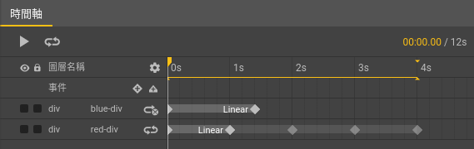
Conceiving # 2 - producing animation

Slide 21
0 time / 0 ms
週期 1
週期 2
Map
100 ms
0
10
20
30
40
50
60
70
80
90
100
110
120
130
140
150
160
170
180
190
200
Cell 1
70 ms
Cell 2
30 ms
Cell 3
70 ms
Cell 4
30 ms

Slide 22
0 time / 0 ms
週期 1
週期 2
Map
100 ms
0
10
20
30
40
50
60
70
80
90
100
110
120
130
140
150
160
170
180
190
200
Cell 1
70 ms
整個 Map 被 snapshot 的週期是 100 ms
Cell 2
30 ms
Cell 3
70 ms
Cell 4
30 ms

Slide 23
0 time / 0 ms
週期 1
週期 2
Map
100 ms
0
10
20
30
40
50
60
70
80
90
100
110
120
130
140
150
160
170
180
190
200
Cell 1
70 ms
Cell 1 與 Cell 3
演化到下一個世代的週期是 70 ms
Cell 2
30 ms
Cell 3
70 ms
Cell 4
30 ms

Slide 24
0 time / 0 ms
週期 1
週期 2
Map
100 ms
0
10
20
30
40
50
60
70
80
90
100
110
120
130
140
150
160
170
180
190
200
Cell 1
70 ms
Cell 2 與 Cell 4
演化到下一個世代的週期是 30 ms
Cell 2
30 ms
Cell 3
70 ms
Cell 4
30 ms

Slide 25
0 time / 0 ms
週期 1
週期 2
Map
100 ms
0
10
20
30
40
50
60
70
80
90
100
110
120
130
140
150
160
170
180
190
200
Cell 1
70 ms
Clock 會紀錄按了多少下 (times)
代表多少時間 (ms) 被推移過去了
Cell 2
30 ms
Cell 3
70 ms
Cell 4
30 ms

Slide 26
0 time / 0 ms
週期 1
週期 2
Map
100 ms
0
10
20
30
40
50
60
70
80
90
100
110
120
130
140
150
160
170
180
190
200
Cell 1
70 ms
Map 初始化並產生第一代細胞圖
Cell 2
30 ms
Cell 3
70 ms
Cell 4
30 ms

Slide 27
0 time / 0 ms
週期 1
週期 2
Map
100 ms
0
10
20
30
40
50
60
70
80
90
100
110
120
130
140
150
160
170
180
190
200
Cell 1
70 ms
Cell 2
30 ms
Cell 3
70 ms
Cell 4
30 ms

Slide 28
週期 1
週期 2
Map
100 ms
0
10
20
30
40
50
60
70
80
90
100
110
120
130
140
150
160
170
180
190
200
Cell 1
70 ms
Cell 2
30 ms
Snapshot!
Cell 3
70 ms
Cell 4
30 ms

Slide 29
週期 1
週期 2
Map
100 ms
0
10
20
30
40
50
60
70
80
90
100
110
120
130
140
150
160
170
180
190
200
Cell 1
70 ms
Cell 2
30 ms
Cell 3
70 ms
Cell 4
30 ms

Slide 30
1 times / 10 ms
週期 1
週期 2
Map
100 ms
0
10
20
30
40
50
60
70
80
90
100
110
120
130
140
150
160
170
180
190
200
Cell 1
70 ms
Cell 2
30 ms
Cell 3
70 ms
Cell 4
30 ms

Slide 31
2 times / 20 ms
週期 1
週期 2
Map
100 ms
0
10
20
30
40
50
60
70
80
90
100
110
120
130
140
150
160
170
180
190
200
Cell 1
70 ms
Cell 2
30 ms
Cell 3
70 ms
Cell 4
30 ms

Slide 32
3 times / 30 ms
週期 1
週期 2
Map
100 ms
0
10
20
30
40
50
60
70
80
90
100
110
120
130
140
150
160
170
180
190
200
Cell 1
70 ms
Cell 2
30 ms
Cell 3
70 ms
Cell 4
30 ms

Slide 33
週期 1
週期 2
Map
100 ms
0
10
20
30
40
50
60
70
80
90
100
110
120
130
140
150
160
170
180
190
200
Cell 1
70 ms
Cell 2
30 ms
Cell 3
70 ms
Cell 4
30 ms

Slide 34
週期 1
週期 2
Map
100 ms
0
10
20
30
40
50
60
70
80
90
100
110
120
130
140
150
160
170
180
190
200
Cell 1
70 ms
Cell 2 與 Cell 4
是參照被 snapshot 的細胞圖而演化
Cell 2
30 ms
Cell 3
70 ms
Cell 4
30 ms

Slide 35
4 times / 40 ms
週期 1
週期 2
Map
100 ms
0
10
20
30
40
50
60
70
80
90
100
110
120
130
140
150
160
170
180
190
200
Cell 1
70 ms
Cell 2
30 ms
Cell 3
70 ms
Cell 4
30 ms

Slide 36
5 times / 50 ms
週期 1
週期 2
Map
100 ms
0
10
20
30
40
50
60
70
80
90
100
110
120
130
140
150
160
170
180
190
200
Cell 1
70 ms
Cell 2
30 ms
Cell 3
70 ms
Cell 4
30 ms

Slide 37
6 times / 60 ms
週期 1
週期 2
Map
100 ms
0
10
20
30
40
50
60
70
80
90
100
110
120
130
140
150
160
170
180
190
200
Cell 1
70 ms
Cell 2
30 ms
Cell 3
70 ms
Cell 4
30 ms

Slide 38
週期 1
週期 2
Map
100 ms
0
10
20
30
40
50
60
70
80
90
100
110
120
130
140
150
160
170
180
190
200
Cell 1
70 ms
Cell 2
30 ms
Cell 3
70 ms
Cell 4
30 ms

Slide 39
週期 1
週期 2
Map
100 ms
0
10
20
30
40
50
60
70
80
90
100
110
120
130
140
150
160
170
180
190
200
Cell 1
70 ms
Cell 2 與 Cell 4
是參照被 snapshot 的細胞圖而演化
Cell 2
30 ms
Cell 3
70 ms
Cell 4
30 ms

Slide 40
週期 1
週期 2
Map
100 ms
0
10
20
30
40
50
60
70
80
90
100
110
120
130
140
150
160
170
180
190
200
Cell 1
70 ms
因為參照的是同一個細胞圖
所以沒有改變
Cell 2
30 ms
Cell 3
70 ms
Cell 4
30 ms

Slide 41
7 times / 70 ms
週期 1
週期 2
Map
100 ms
0
10
20
30
40
50
60
70
80
90
100
110
120
130
140
150
160
170
180
190
200
Cell 1
70 ms
Cell 2
30 ms
Cell 3
70 ms
Cell 4
30 ms

Slide 42
週期 1
週期 2
Map
100 ms
0
10
20
30
40
50
60
70
80
90
100
110
120
130
140
150
160
170
180
190
200
Cell 1
70 ms
Cell 2
30 ms
Cell 3
70 ms
Cell 4
30 ms

Slide 43
週期 1
週期 2
Map
100 ms
0
10
20
30
40
50
60
70
80
90
100
110
120
130
140
150
160
170
180
190
200
Cell 1
70 ms
Cell 1 與 Cell 3
是參照被 snapshot 的細胞圖
而演化
Cell 2
30 ms
Cell 3
70 ms
Cell 4
30 ms

Slide 44
8 times / 80 ms
週期 1
週期 2
Map
100 ms
0
10
20
30
40
50
60
70
80
90
100
110
120
130
140
150
160
170
180
190
200
Cell 1
70 ms
Cell 2
30 ms
Cell 3
70 ms
Cell 4
30 ms

Slide 45
9 times / 90 ms
週期 1
週期 2
Map
100 ms
0
10
20
30
40
50
60
70
80
90
100
110
120
130
140
150
160
170
180
190
200
Cell 1
70 ms
Cell 2
30 ms
Cell 3
70 ms
Cell 4
30 ms

Slide 46
週期 1
週期 2
Map
100 ms
0
10
20
30
40
50
60
70
80
90
100
110
120
130
140
150
160
170
180
190
200
Cell 1
70 ms
Cell 2
30 ms
Cell 3
70 ms
Cell 4
30 ms

Slide 47
10 times / 100 ms
週期 1
週期 2
Map
100 ms
0
10
20
30
40
50
60
70
80
90
100
110
120
130
140
150
160
170
180
190
200
Cell 1
70 ms
Cell 2
30 ms
Cell 3
70 ms
Cell 4
30 ms

Slide 48
週期 1
週期 2
Map
100 ms
0
10
20
30
40
50
60
70
80
90
100
110
120
130
140
150
160
170
180
190
200
Cell 1
70 ms
Cell 2
30 ms
Snapshot!
Cell 3
70 ms
Cell 4
30 ms

Slide 49
週期 1
週期 2
Map
100 ms
0
10
20
30
40
50
60
70
80
90
100
110
120
130
140
150
160
170
180
190
200
Cell 1
70 ms
Cell 2
30 ms
Cell 3
70 ms
Cell 4
30 ms

Slide 50
週期 1
週期 2
Map
100 ms
0
10
20
30
40
50
60
70
80
90
100
110
120
130
140
150
160
170
180
190
200
把所有當前最新狀態的 Cell 記錄下來並 shapshot Map
Cell 1
70 ms
Cell 2
30 ms
Cell 3
70 ms
Cell 4
30 ms

Slide 51
週期 1
週期 2
Map
100 ms
0
10
20
30
40
50
60
70
80
90
100
110
120
130
140
150
160
170
180
190
200
就會成為
最新一代的細胞圖
Cell 1
70 ms
Cell 2
30 ms
Cell 3
70 ms
Cell 4
30 ms

Slide 52
週期 1
週期 2
Map
100 ms
0
10
20
30
40
50
60
70
80
90
100
110
120
130
140
150
160
170
180
190
200
.. times / .. ms
Cell 1
70 ms
Cell 2
30 ms
Cell 3
70 ms
Cell 4
30 ms

Slide 53
20 times / 200 ms
週期 1
週期 2
Map
100 ms
0
10
20
30
40
50
60
70
80
90
100
110
120
130
140
150
160
170
180
190
200
Cell 1
70 ms
Cell 2
30 ms
Cell 3
70 ms
Cell 4
30 ms

Slide 54
Class Diagram

Slide 55
Glider 滑翔機
會移動的振盪狀態
1
2
3
4
最終會成為
穩定狀態
振盪狀態
會移動的振盪狀態
GIF is from Rodrigo Silveira Camargo

Slide 56
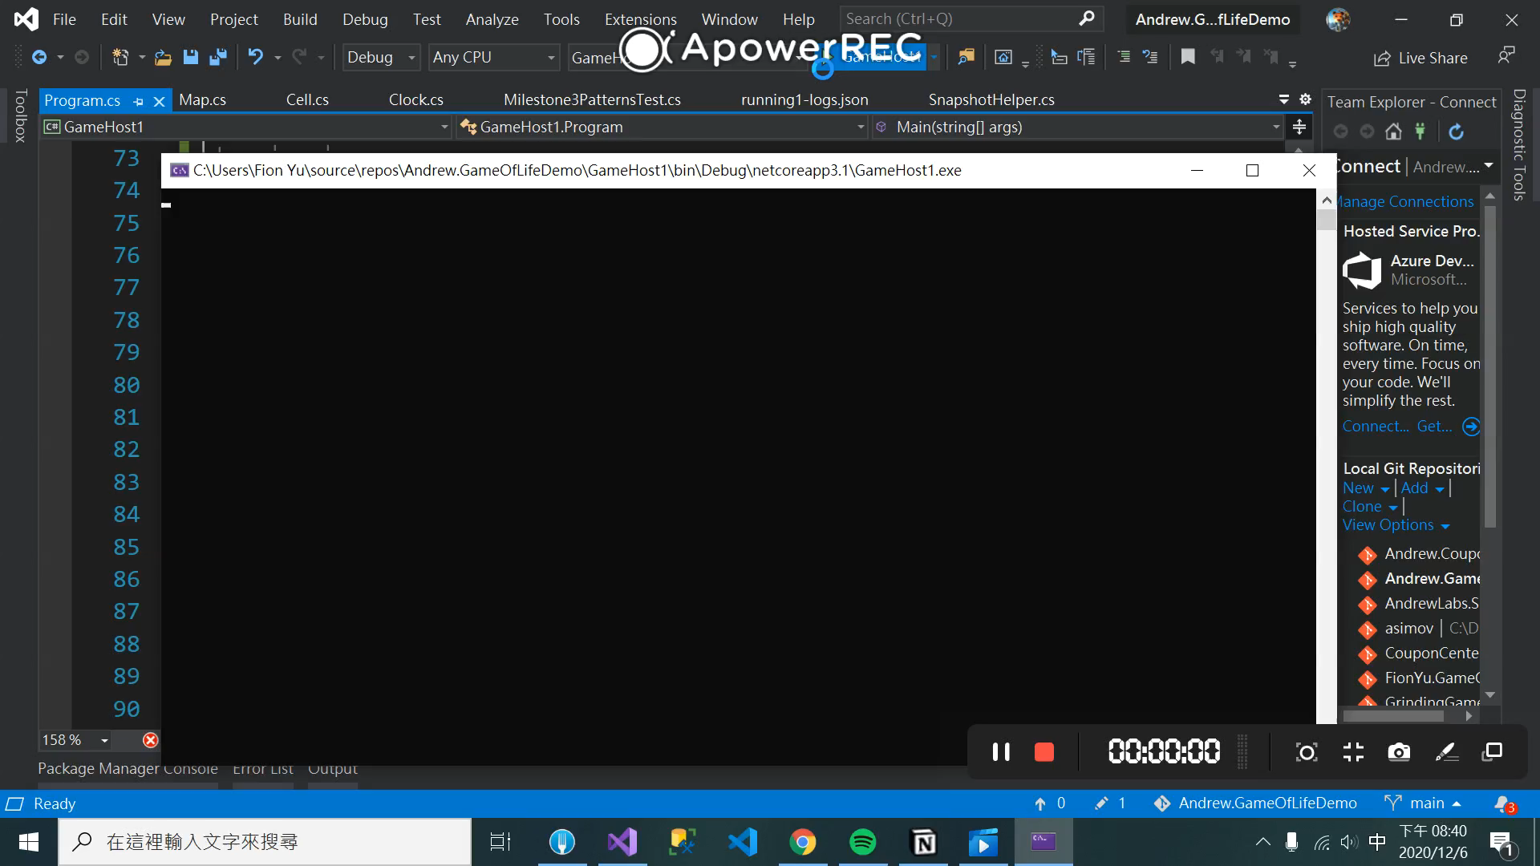

Slide 57
What did I learn
from this homework?
02
刻意練習之下學到什麼?

Slide 58
How to distinct cells’ vision
Notes:
上帝視角?
誰讓細胞去進化
細胞可以拿到世界的資料
被 Andrew 電
物件歸好才開始做切時間的事情
細胞直接拿到全世界的細胞
Cell 可以知道整個 Map 的資訊

Slide 59
#1 Tell cells who are your partners

Slide 60
#1 Tell cells who are your partners
Advantages
Disadvantages
可以不用透過反查 Map 得知所有 partners 的細節
限制 cells 的視野
當 Map 太大時會佔用太多記憶體
Ex. 地圖是 500 * 20
細胞總共有 10,000 個
每個細胞需要記住 8 個鄰居
= 80,000 個細胞

Slide 61
#2 Cells' Google Map

Slide 62
#2 Cells' Google Map
Advantages
Disadvantages
不用另外花記憶體去記 cells
沒有限制 cell 的視野，有一定的機會可以看到其他 cell 的狀態

Slide 63
#3 Cells' position coordinate
{ 1, 1 }
Loop
{ 0, 0 } | { 0, 1 } | { 0, 2 }
{ 1, 0 } | { 1, 1 } | { 1, 2 }
{ 2, 0 } | { 2, 1 } | { 2, 2 }

Slide 64
#3 Cells' position coordinate
Advantages
Disadvantages
不用另外花記憶體去記 cells
沒有限制 cell 的視野，有一定的機會可以看到其他 cell 的狀態

Slide 65
God’s Perspective is not a good practice

Slide 66
God’s Perspective
我就愛 上帝 視角

Slide 67
God’s Perspective
週期 1
Cell 的生命週期短於 Map snapshot 時，在每個細胞圖之間演化結果都會是一樣的
Map
100 ms
0
10
20
30
40
50
60
70
80
90
100
Cell 1
70 ms
Cell 2
30 ms
Cell 3
70 ms
Cell 4
30 ms

Slide 68
God’s Perspective
週期 1
Map 在 snapshot 時 Cell 才去演化，在這之前 Cell 都不會有任何行動。
Map
100 ms
0
10
20
30
40
50
60
70
80
90
100
Cell 1
70 ms
Cell 知道 Map snapshot 的資訊(ex. snapshot 時間)
Cell 2
30 ms
Cell 3
70 ms
Cell 4
30 ms

Slide 69
God’s Perspective
Cell 不可以知道 Map snapshot 的時間資訊！

Slide 70
God’s Perspective
寫 code 知道太多不該知道的細節，哪天人家改版就會有相容性的問題。

Slide 71
OOP
Class
Objects
正確的抽象化
正確的對應現實世界的需求變化
正確的封裝並避免錯誤的存取
都是 OOP 化考量的重點
Human
Name
Properties
Methods
Height
Sleep
Weight
Eat

Slide 72
Thinking with timeline
週期 1
直線思考方式
順序性，只專注一個細胞的演化狀態
Map
100 ms
0
10
20
30
40
50
60
70
80
90
100
Cell 1
70 ms
1
2
3
4
Cell 2
30 ms
Cell 3
70 ms
Cell 4
30 ms

Slide 73
Thinking with timeline
週期 1
跳躍性思考方式
同時處理不同細胞的狀態
Map
100 ms
0
10
20
30
40
50
60
70
80
90
100
Cell 1
70 ms
1
3
Cell 2
30 ms
Cell 3
70 ms
2
4
Cell 4
30 ms

Slide 74
Conclusion
03
結論

Slide 75
我就爛!

Slide 76
Conclusion
01
02
03
OOP 封裝：合理的抽象化與職責分離
設計時間序的思考方式：從直線到跳躍
刻意練習：面對同一個問題與挑戰，有更多不同的解法

Slide 77
